Slide 1




Especialização em Gestão Pública
Estado, Governo e Mercado
Unidade 1 · Introdução à economia; Estado, governo e mercado
DEAD · UAB · Turma 2026/2 · Prof. Dr. Cleiton Franco
Notes:
Olá, turma! Sejam bem-vindos e bem-vindas à Unidade 1 da disciplina Estado, Governo e Mercado. Eu sou o Prof. Dr. Cleiton Franco. Nesta videoaula, vamos construir a base de toda a disciplina: alguns conceitos fundamentais de economia e a diferença entre Estado, governo e mercado. Tenha papel e caneta por perto, porque esses conceitos vão aparecer nos fóruns e nas avaliações.

Slide 2




Estado, Governo e Mercado
Unidade 1 · Introdução à economia; Estado, governo e mercado
Curso:
Especialização em Gestão Pública (Lato Sensu)
Professor Regente:
Prof. Dr. Cleiton Franco
Turma & Semestre:
2026/2 · 1º bloco
Período da unidade:
09/10 a 18/10/2026
Videoaula 1 · Leitura: COELHO (2014), conceitos básicos
Página de conteúdos: tópicos 1 e 2 do sumário · Fóruns até 18/10
Notes:
Antes de começar, um lembrete da organização. Esta unidade vai de 9 a 18 de outubro. A leitura principal é o livro de Ricardo Corrêa Coelho, Estado, governo e mercado, na parte dos conceitos básicos, junto com os tópicos 1 e 2 do sumário da página de conteúdos. O fórum de apresentação e o fórum temático 1 ficam abertos até 18 de outubro, às 23h55. A videoaula tem duas partes: primeiro, fundamentos de economia; depois, os conceitos de Estado, governo e mercado.

Slide 3
Estado, Governo e Mercado · Unidade 1 · Tópico 1 do sumário
PARTE 1 · TÓPICO 1 DO SUMÁRIO
Introdução à economia: conceitos básicos
Escassez, problemas fundamentais, agentes, sistemas e mercado
Notes:
Começamos pela Parte 1, que corresponde ao tópico 1 do sumário da página de conteúdos: introdução à economia e seus conceitos básicos. Por que um curso de gestão pública começa pela economia? Porque toda decisão pública é, no fundo, uma escolha sobre como usar recursos limitados.

Slide 4


Estado, Governo e Mercado · Unidade 1 · Tópico 1 do sumário
O que é economia?
O problema de escolher com recursos limitados
“ Ciência social que estuda como a sociedade emprega recursos escassos para produzir bens e serviços e distribuí-los entre as pessoas.
Escassez
Os recursos são limitados e as necessidades, ilimitadas. Por isso é preciso escolher.
Custo de oportunidade
O valor da melhor alternativa sacrificada. Construir uma ponte pode significar não construir uma escola.
Notes:
Economia é a ciência social que estuda como a sociedade emprega recursos escassos para produzir bens e serviços e distribuí-los entre as pessoas. Duas ideias sustentam essa definição. A primeira é a escassez: os recursos são limitados e as necessidades são praticamente ilimitadas, por isso é preciso escolher. A segunda é o custo de oportunidade: o valor da melhor alternativa de que abrimos mão. Se o município constrói uma ponte, talvez deixe de construir uma escola. Guarde esse conceito, porque ele atravessa todo o curso.

Slide 5

Estado, Governo e Mercado · Unidade 1 · Tópico 1 do sumário
Escassez no orçamento público
EXEMPLO NA GESTÃO PÚBLICA
R$ 5 milhões para uma única obra
A prefeitura pode ampliar a UBS central, pavimentar 3 km de ruas ou reformar duas escolas. Escolher a UBS significa abrir mão das ruas e das escolas: esse é o custo de oportunidade da decisão.
Pergunta do gestor
Qual alternativa gera mais benefício para a população, com os mesmos recursos?
Ferramentas
Diagnóstico de demandas, indicadores, audiências públicas e o PPA orientam a escolha.
Notes:
Vamos a um exemplo da gestão pública. A prefeitura tem 5 milhões de reais para uma única obra e três opções: ampliar a UBS central, pavimentar 3 quilômetros de ruas ou reformar duas escolas. Se escolher a UBS, o custo de oportunidade são as ruas e as escolas que deixarão de ser feitas. A pergunta do gestor é: qual alternativa gera mais benefício para a população com os mesmos recursos? Para responder, ele conta com o diagnóstico das demandas, com indicadores, com audiências públicas e com o Plano Plurianual, o PPA.

Slide 6
Estado, Governo e Mercado · Unidade 1 · Tópico 1 do sumário
Fronteira de possibilidades do orçamento
Com o mesmo orçamento: reformar escolas ou pavimentar ruas?
Km pavimentados × escolas reformadas
COMO LER O GRÁFICO
Cada ponto da curva usa todo o orçamento.
Reformar a 1ª escola custa 1 km de rua; a 4ª custa 6 km.
O custo de oportunidade cresce: essa é a lógica da escassez.
Pontos abaixo da curva indicam desperdício.
Dados hipotéticos, para fins didáticos. Inspirado no exemplo da prefeitura com R$ 5 milhões.
Notes:
Este gráfico mostra a mesma ideia de forma visual. [Apontar para a curva.] É a fronteira de possibilidades do orçamento: cada ponto usa todo o dinheiro disponível. Sem reformar nenhuma escola, dá para pavimentar 12 quilômetros. Reformar a primeira escola custa apenas 1 quilômetro de rua; a quarta escola já custa 6 quilômetros. Ou seja, o custo de oportunidade cresce à medida que avançamos numa direção. E um ponto abaixo da curva significa desperdício: daria para fazer mais com o mesmo orçamento. Os números são hipotéticos, só para ilustrar o raciocínio.

Slide 7
Estado, Governo e Mercado · Unidade 1 · Tópico 1 do sumário
O iceberg do custo
O que o contador vê e o que o economista também vê
Visão do contador (por mês) | R$
Mensalidade | 800
Livros e material | 200
Transporte | 150
Alimentação extra | 250
Custo contábil | 1.400
Visão do economista (por mês) | R$
Custos explícitos (ao lado) | 1.400
+ Salário que deixa de receber | 3.000
Custo de oportunidade | 4.400
Custos explícitos são desembolsos; custos implícitos são receitas de que se abre mão (salário, aluguel da terra, juros do capital). A escolha só compensa se o benefício superar o custo de oportunidade total.
Notes:
Vamos a um exemplo do nosso dia a dia: o custo de estudar. O contador soma o que sai do bolso por mês: mensalidade, livros, transporte e alimentação extra, 1.400 reais. São os custos explícitos. O economista acrescenta o custo implícito: o salário de que a pessoa abre mão para estudar, digamos 3 mil reais. O custo de oportunidade total é de 4.400 reais por mês. É como um iceberg: a parte visível é pequena, e a maior parte fica abaixo da linha d’água. A escolha só compensa se o benefício futuro superar esse custo total.

Slide 8
Estado, Governo e Mercado · Unidade 1 · Tópico 1 do sumário
Estrada vicinal ou creche?
R$ 3 milhões livres no orçamento de um município do interior de MT
Benefício estimado em 5 anos (R$ milhões)
COMO LER O GRÁFICO
Estradas: R$ 1,50 de benefício por real; creche: R$ 1,80.
Tudo em estradas gera R$ 4,5 milhões: parece bom.
Mas a creche geraria R$ 5,4 milhões: o custo de oportunidade é R$ 0,9 milhão.
Na prática, retornos decrescentes e vínculos legais levam a dividir a verba.
Parâmetros didáticos (não são avaliação de impacto). Ver o estudo de caso interativo na página da disciplina.
Notes:
Agora, o custo de oportunidade na gestão pública. A prefeitura tem 3 milhões de reais livres no orçamento: pode cascalhar 60 quilômetros de estradas vicinais ou abrir cerca de 200 vagas de creche em tempo integral. [Apontar para as colunas.] Com os parâmetros do exemplo, as estradas geram 4,5 milhões de reais de benefício em cinco anos, e a creche, 5,4 milhões. Aplicar tudo nas estradas dá um resultado positivo, mas deixa de gerar 900 mil reais de benefício: esse é o custo de oportunidade da escolha. É um prejuízo invisível no balanço e real na vida do município. Na prática, os retornos diminuem à medida que se investe, e há vínculos legais e equilíbrio entre regiões, por isso o mais comum é dividir a verba. Os números são parâmetros didáticos; explore o estudo de caso interativo na página da disciplina.

Slide 9
Estado, Governo e Mercado · Unidade 1 · Tópico 1 do sumário
Os três problemas econômicos fundamentais
Toda sociedade precisa respondê-los
PROBLEMA 1
O que produzir?
Quais bens e em que quantidade: hospitais ou estradas?
PROBLEMA 2
Como produzir?
Com que tecnologia e com que combinação de fatores?
PROBLEMA 3
Para quem produzir?
Como distribuir o produto e a renda?
A forma de responder a essas perguntas define o sistema econômico.
Notes:
Toda sociedade precisa responder a três perguntas. O que produzir: hospitais ou estradas, e em que quantidade? Como produzir: com que tecnologia e com que combinação de trabalho, máquinas e recursos naturais? E para quem produzir: como o produto e a renda serão distribuídos? A forma como cada sociedade responde a essas perguntas define o seu sistema econômico, e é aí que entram o Estado e o mercado.

Slide 10




Estado, Governo e Mercado · Unidade 1 · Tópico 1 do sumário
Fatores de produção e agentes econômicos
Fator de produção | O que é | Remuneração
Terra (recursos naturais) | Solo, água, minérios, florestas | Aluguel (renda da terra)
Trabalho | Esforço humano, físico e intelectual | Salário
Capital | Máquinas, equipamentos, instalações | Juros
Capacidade empresarial | Organização dos demais fatores e assunção de riscos | Lucro
Famílias
Ofertam fatores e consomem.
Empresas
Contratam fatores e produzem.
Governo
Tributa, provê, regula e redistribui.
Setor externo
Troca bens, serviços e capitais.
Notes:
Para produzir, a economia usa fatores de produção, e cada um tem a sua remuneração. A terra, que inclui os recursos naturais, como solo, água, minérios e florestas, recebe aluguel. O trabalho, o esforço físico e intelectual das pessoas, recebe salário. O capital, isto é, máquinas, equipamentos e instalações, recebe juros. E a capacidade empresarial, que organiza os demais fatores e assume os riscos, recebe lucro. Esses fatores circulam entre quatro agentes econômicos. As famílias ofertam fatores e consomem. As empresas contratam fatores e produzem. O governo tributa, oferece serviços, regula e redistribui renda. E o setor externo troca bens, serviços e capitais com o país. Repare que o governo também é um agente econômico: ele compra, contrata, paga e arrecada.

Slide 11
Estado, Governo e Mercado · Unidade 1 · Tópico 1 do sumário
Sistemas econômicos
Quem decide e como a economia é coordenada
Sistema | Quem decide | Mecanismo de coordenação | Propriedade dos meios de produção
Economia de mercado (capitalismo) | Consumidores e empresas | Preços, oferta e demanda | Predominantemente privada
Economia centralmente planificada (socialismo) | Órgão central de planejamento | Plano e metas de produção | Predominantemente estatal ou coletiva
Economia mista | Mercado e Estado | Preços, com regulação e intervenção estatal | Privada, com empresas e serviços públicos
Todas as economias atuais são mistas. O que muda é o grau de presença do Estado.
Notes:
Quem responde às três perguntas? Depende do sistema econômico, e a tabela compara três deles por quem decide, pelo mecanismo de coordenação e pela propriedade dos meios de produção. Na economia de mercado, o capitalismo, decidem os consumidores e as empresas, a coordenação é feita pelos preços, pela oferta e pela demanda, e a propriedade é predominantemente privada. Na economia centralmente planificada, o socialismo, decide um órgão central de planejamento, com plano e metas de produção, e a propriedade é predominantemente estatal ou coletiva. Na economia mista, decidem o mercado e o Estado: há preços, mas com regulação e intervenção estatal, e a propriedade é privada, com empresas e serviços públicos. Hoje, todas as economias são mistas. O que muda de um país para outro, e de uma época para outra, é o grau de presença do Estado. E esse é o grande tema da nossa disciplina.

Slide 12
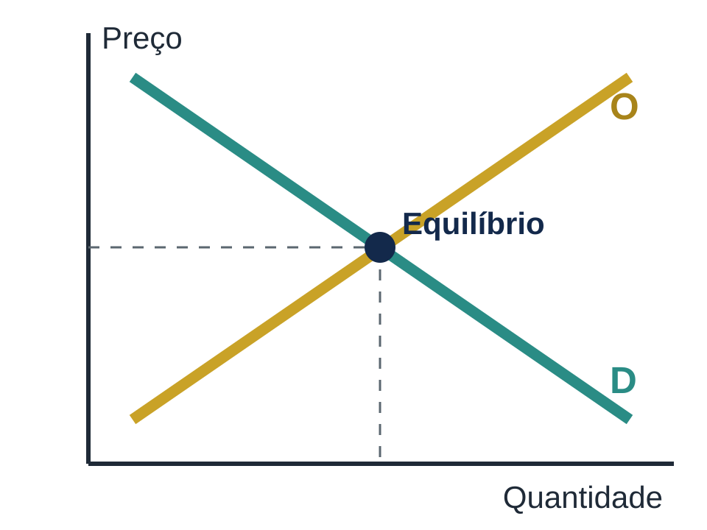
Estado, Governo e Mercado · Unidade 1 · Tópico 1 do sumário
Mercado: oferta, demanda e preço
Lei da demanda: tudo o mais constante, preço ↑ → quantidade demandada ↓
Lei da oferta: preço ↑ → quantidade ofertada ↑
Equilíbrio: quantidade demandada = quantidade ofertada
Fora do equilíbrio: preço acima gera sobra; preço abaixo gera falta
Na gestão pública: estacionamento rotativo tabelado abaixo do equilíbrio faz faltar vaga
Notes:
O mercado é o espaço, físico ou virtual, em que compradores e vendedores se encontram, e os preços funcionam como sinais. A lei da demanda diz que, tudo o mais constante, quando o preço sobe, a quantidade demandada cai. A lei da oferta diz que, quando o preço sobe, a quantidade ofertada aumenta. O equilíbrio acontece no preço em que a quantidade demandada é igual à ofertada. Acima dele sobra produto, e o preço tende a cair; abaixo dele falta produto, e o preço tende a subir. Um exemplo da gestão pública: se a prefeitura tabela o estacionamento rotativo abaixo do equilíbrio, a tendência é faltar vaga.

Slide 13
Estado, Governo e Mercado · Unidade 1 · Tópico 1 do sumário
Quando o governo fixa o preço
EXEMPLO NA GESTÃO PÚBLICA
Tarifa de ônibus congelada abaixo do custo
Se a tarifa fica abaixo do custo por passageiro e não há subsídio, a empresa reduz a frota: os ônibus ficam lotados e os intervalos aumentam. É o excesso de demanda previsto pelo modelo.
PREÇO MÁXIMO (TETO)
Abaixo do equilíbrio
Gera falta do bem ou serviço, filas e perda de qualidade.
PREÇO MÍNIMO (PISO)
Acima do equilíbrio
Gera sobra: produtos sem comprador ou serviço ocioso.
ALTERNATIVA
Subsídio
O poder público cobre parte do custo e mantém a oferta.
Notes:
E quando o governo fixa o preço? Pense numa tarifa de ônibus congelada abaixo do custo por passageiro, sem nenhum subsídio. A empresa tende a reduzir a frota: os ônibus lotam e os intervalos aumentam. É exatamente o excesso de demanda que o modelo prevê. Um preço máximo, ou teto, abaixo do equilíbrio gera falta, filas e perda de qualidade. Um preço mínimo, ou piso, acima do equilíbrio gera sobra. Uma alternativa é o subsídio: o poder público cobre parte do custo e mantém a oferta. Nenhuma dessas escolhas é neutra; cada uma tem custos e beneficiários.

Slide 14
Estado, Governo e Mercado · Unidade 1 · Tópico 1 do sumário
Oferta, demanda e preço máximo
Tarifa de ônibus e número de viagens por dia
Viagens por dia (mil), conforme a tarifa
COMO LER O GRÁFICO
Equilíbrio: R$ 4,50, com 100 mil viagens.
Congelada em R$ 3,00, a demanda é de 130 mil e a oferta, de 60 mil.
Faltam 70 mil viagens: ônibus lotados e filas.
Saídas: subsídio ou tarifa que cubra o custo.
Dados hipotéticos, para fins didáticos.
Notes:
Vamos ver esse caso no gráfico. [Apontar para o cruzamento das linhas.] A linha vermelha é a demanda dos passageiros e a verde, a oferta da empresa. Elas se cruzam em 4 reais e 50 centavos, com 100 mil viagens por dia: esse é o equilíbrio. Se a tarifa for congelada em 3 reais, os passageiros querem 130 mil viagens, mas a empresa só oferece 60 mil. Faltam 70 mil viagens por dia, que aparecem como ônibus lotados e filas. As saídas são um subsídio ou uma tarifa que cubra o custo. São dados hipotéticos, para ilustrar o modelo.

Slide 15
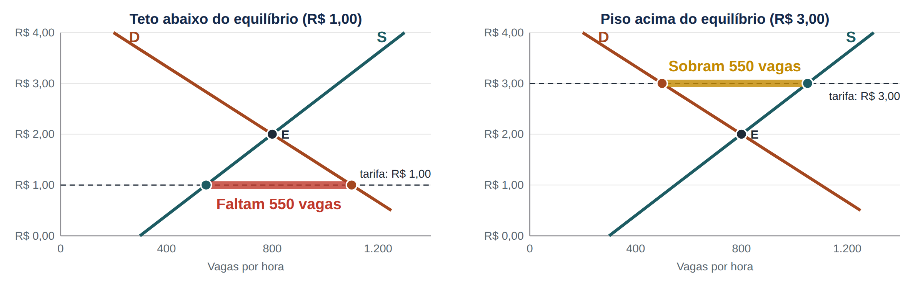
Estado, Governo e Mercado · Unidade 1 · Tópico 1 do sumário
Estacionamento rotativo: teto e piso
A prefeitura fixa a tarifa por hora; o equilíbrio (E) seria R$ 2,00 com 800 vagas
Teto: carros circulando à procura de vaga, estacionamento irregular.
Piso: vagas ociosas, arrecadação menor e menos clientes no comércio.
Notes:
O mesmo raciocínio vale para o estacionamento rotativo. [Apontar para o painel da esquerda.] Se a prefeitura fixar a tarifa em 1 real por hora, abaixo do equilíbrio de 2 reais, os motoristas procuram 1.100 vagas, mas só 550 são oferecidas: faltam 550 vagas, e o resultado são carros circulando à procura de vaga e estacionamento irregular. [Apontar para o painel da direita.] Se fixar um piso de 3 reais, acima do equilíbrio, há 1.050 vagas oferecidas e só 500 procuradas: sobram 550 vagas, a arrecadação fica abaixo do previsto e o comércio perde clientes. Na página da disciplina, há um gráfico interativo em que você pode mover a tarifa e ver o efeito.

Slide 16
Estado, Governo e Mercado · Unidade 1 · Tópico 1 do sumário
Elasticidade-preço da demanda
Quanto a quantidade reage ao preço?
ε = variação % da quantidade ÷ variação % do preço (em módulo)
Inelástica (ε < 1)
A quantidade varia menos que o preço. Água, energia, medicamentos. Subir o preço aumenta a receita.
Unitária (ε = 1)
As variações se compensam: a receita não muda.
Elástica (ε > 1)
A quantidade varia mais que o preço. Bens com substitutos. Subir o preço reduz a receita.
Para o gestor: tarifas e tributos sobre bens inelásticos arrecadam mais, mas pesam mais para quem não consegue consumir menos.
Notes:
A lei da demanda diz que a quantidade cai quando o preço sobe. A elasticidade-preço da demanda mede quanto ela cai: é a variação percentual da quantidade dividida pela variação percentual do preço. Se o resultado for menor que 1, a demanda é inelástica: a quantidade varia menos que o preço, como acontece com água, energia e medicamentos, e subir o preço aumenta a receita. Se for igual a 1, a receita não muda. Se for maior que 1, a demanda é elástica: há substitutos, a quantidade varia mais que o preço, e subir o preço reduz a receita. Para o gestor, tarifas e tributos sobre bens inelásticos arrecadam mais, mas pesam mais para quem não consegue consumir menos.

Slide 17
Estado, Governo e Mercado · Unidade 1 · Tópico 1 do sumário
Tarifa de água: reajuste de 15%
Serviço autônomo de água com 6 mil ligações · consumo médio de 12 m³ por mês
Receita mensal do serviço (R$ mil)
COMO LER O GRÁFICO
Demanda inelástica (ε = 0,25): o consumo cai 3,8% e a receita sobe 10,7%.
Se fosse elástica (ε = 1,5), o consumo cairia 22,5% e a receita, 10,9%.
Água é inelástica: quem não pode reduzir o consumo paga o reajuste inteiro, daí a tarifa social.
Parâmetros ilustrativos na ordem de grandeza de serviços municipais de água (SNIS). Ver o estudo de caso interativo.
Notes:
Vamos aplicar ao reajuste da tarifa de água de um município com 6 mil ligações, que consomem em média 12 metros cúbicos por mês a 4 reais e 50 centavos. A receita atual é de 324 mil reais por mês. [Apontar para a segunda coluna.] Com um reajuste de 15% e demanda inelástica, com elasticidade de 0,25, o consumo cai só 3,8%, e a receita sobe para 359 mil reais. [Apontar para a terceira coluna.] Se a demanda fosse elástica, com elasticidade de 1,5, o consumo cairia 22,5%, e a receita recuaria para 289 mil reais. Como a água é essencial, a demanda é inelástica: o caixa do serviço melhora, mas quem não pode reduzir o consumo paga o reajuste inteiro. Esse é o argumento econômico da tarifa social. Explore o estudo de caso interativo na página da disciplina.

Slide 18


Estado, Governo e Mercado · Unidade 1 · Tópico 1 do sumário
Microeconomia e macroeconomia
Duas formas de olhar a economia
UNIDADES INDIVIDUAIS
Microeconomia
Estuda consumidores, empresas e mercados específicos e a formação dos preços. Ex.: a tarifa do ônibus, o preço do combustível no município.
AGREGADOS DA ECONOMIA
Macroeconomia
Estuda PIB, emprego, inflação, juros, câmbio e contas públicas. Ex.: uma recessão que derruba a arrecadação do município.
Grande parte do debate sobre o papel do Estado é macroeconômico: é o terreno de Keynes, que veremos na Unidade 4.
Notes:
Antes de passar à Parte 2, uma distinção importante. A microeconomia estuda as unidades individuais: consumidores, empresas e mercados específicos, e como os preços se formam. A tarifa do ônibus que acabamos de ver é um tema micro. A macroeconomia estuda os agregados: PIB, emprego, inflação, juros, câmbio e contas públicas. Uma recessão que derruba a arrecadação do município é um tema macro. Grande parte do debate sobre o papel do Estado é macroeconômico, e é nesse terreno que Keynes vai atuar, como veremos na Unidade 4.

Slide 19
Estado, Governo e Mercado · Unidade 1 · Tópico 2 do sumário
PARTE 2 · TÓPICO 2 DO SUMÁRIO
Estado, governo e mercado: conceitos e funções
Conceitos fundamentais, falhas de mercado e funções do Estado
Notes:
Agora, a Parte 2, que corresponde ao tópico 2 do sumário: Estado, governo e mercado, conceitos e funções. Parecem conceitos óbvios, mas são confundidos com frequência, inclusive no noticiário.

Slide 20



Estado, Governo e Mercado · Unidade 1 · Tópico 2 do sumário
Os elementos constitutivos do Estado
Povo
O conjunto de pessoas vinculadas juridicamente ao Estado (os cidadãos).
Território
O espaço físico sobre o qual o Estado exerce seu poder.
Soberania
Poder supremo interno e independência em relação a outros Estados.
O Estado moderno nasce da centralização do poder político (séculos XV a XVII), com exército, tributos e administração permanentes.
Notes:
O Estado tem três elementos constitutivos. O povo: o conjunto de pessoas vinculadas juridicamente ao Estado, os cidadãos. O território: o espaço físico sobre o qual o Estado exerce o seu poder. E a soberania: o poder supremo dentro do território e a independência em relação a outros Estados. O Estado moderno nasce da centralização do poder político, entre os séculos XV e XVII, quando surgem exércitos, tributos e administração permanentes.

Slide 21
Estado, Governo e Mercado · Unidade 1 · Tópico 2 do sumário
Weber: Estado e dominação legítima
Por que as pessoas obedecem?
“ O Estado é a comunidade humana que reivindica, com êxito, o monopólio do uso legítimo da força física em um território.
TRADICIONAL
Costume
Obediência baseada na tradição (o senhor, o monarca).
CARISMÁTICA
Líder
Obediência às qualidades extraordinárias de uma pessoa.
LEGAL-RACIONAL
Lei
Obediência a normas impessoais: base da burocracia moderna.
No Brasil, concursos públicos e os princípios do art. 37 da Constituição (legalidade, impessoalidade, moralidade, publicidade e eficiência) expressam a dominação legal-racional.
Notes:
Max Weber nos dá uma das definições mais conhecidas: o Estado é a comunidade humana que reivindica, com êxito, o monopólio do uso legítimo da força física em um território. A palavra-chave é legítimo. E por que as pessoas obedecem? Weber identifica três tipos de dominação. A tradicional, baseada no costume, como a do monarca. A carismática, baseada nas qualidades extraordinárias de um líder. E a legal-racional, baseada em normas impessoais, que é a base da burocracia moderna. No Brasil, o concurso público e os princípios do artigo 37 da Constituição, legalidade, impessoalidade, moralidade, publicidade e eficiência, expressam a dominação legal-racional.

Slide 22
Estado, Governo e Mercado · Unidade 1 · Tópico 2 do sumário
Conceitos fundamentais
Estado, governo, administração pública, mercado e sociedade civil
Conceito | Definição
Estado | Organização político-jurídica permanente que detém a soberania sobre um território e sua população. Para Weber, é a comunidade humana que reivindica com êxito o monopólio do uso legítimo da força física em um território.
Governo | O grupo que, em dado momento, dirige o Estado e define suas políticas. Governos são transitórios; o Estado é permanente.
Administração pública | O aparelho (órgãos, entidades e servidores) que executa as políticas definidas pelo governo.
Mercado | Mecanismo de coordenação descentralizada das atividades econômicas, baseado na troca voluntária e nos preços.
Sociedade civil | Relações sociais que não pertencem nem ao Estado nem, estritamente, ao mercado: associações, movimentos, terceiro setor.
Não confunda Estado com governo: quando o governo muda, o Estado continua o mesmo.
Notes:
Vamos separar os conceitos. O Estado é a organização político-jurídica permanente e soberana sobre um território e sua população. O governo é o grupo que dirige o Estado num dado momento e define as políticas; é transitório. A administração pública é o aparelho, isto é, os órgãos, as entidades e os servidores, que executa as políticas definidas pelo governo. O mercado é a coordenação descentralizada das atividades econômicas, pela troca voluntária e pelos preços. E a sociedade civil reúne associações, movimentos e o terceiro setor, que não são Estado nem, estritamente, mercado. Um teste simples: quando o governo muda depois de uma eleição, o Estado brasileiro continua o mesmo, com a mesma Constituição, o mesmo território e as mesmas instituições permanentes. Muda apenas o grupo que conduz as políticas.

Slide 23
Estado, Governo e Mercado · Unidade 1 · Tópico 2 do sumário
Governo: formas, sistemas e poderes
FORMAS DE GOVERNO
Monarquia × república
Na república, o chefe de Estado é eleito e governa por mandato.
SISTEMAS DE GOVERNO
Presidencialismo × parlamentarismo
No presidencialismo, o presidente é chefe de Estado e de governo.
SEPARAÇÃO DOS PODERES
Executivo, Legislativo, Judiciário
Montesquieu: o poder deve limitar o poder.
EXEMPLO NA GESTÃO PÚBLICA
O Brasil
República federativa presidencialista: União, estados, Distrito Federal e municípios, cada um com seus poderes (no município, prefeito e Câmara Municipal).
Notes:
O governo pode ser analisado por três ângulos. Pela forma: monarquia ou república; na república, o chefe de Estado é eleito e governa por mandato. Pelo sistema: presidencialismo ou parlamentarismo; no presidencialismo, o presidente é, ao mesmo tempo, chefe de Estado e de governo. E pela separação dos poderes: Executivo, Legislativo e Judiciário, porque, como dizia Montesquieu, o poder deve limitar o poder. O Brasil é uma república federativa presidencialista, com União, estados, Distrito Federal e municípios. No município, o Executivo é o prefeito e o Legislativo, a Câmara Municipal.

Slide 24



Estado, Governo e Mercado · Unidade 1 · Tópico 2 do sumário
O mercado como instituição
O mercado não funciona no vazio
Propriedade e contratos
Direitos definidos e contratos cumpridos.
Moeda estável
Unidade de conta e meio de troca confiáveis.
Concorrência
Muitos compradores e vendedores.
Informação
Preços e qualidade conhecidos.
Quem garante contratos, moeda e concorrência? O Estado: Justiça, Banco Central e órgãos de defesa da concorrência.
Notes:
Um ponto importante: o mercado não funciona no vazio. Ele precisa de propriedade definida e contratos cumpridos, de moeda estável, de concorrência, com muitos compradores e vendedores, e de informação sobre preços e qualidade. E quem garante tudo isso? O próprio Estado: a Justiça faz cumprir os contratos, o Banco Central cuida da moeda e os órgãos de defesa da concorrência combatem os abusos. Por isso, Estado e mercado não são simplesmente opostos: um depende do outro.

Slide 25
Estado, Governo e Mercado · Unidade 1 · Tópico 2 do sumário
Classificação dos bens
Rivalidade no consumo e possibilidade de exclusão
 | Rival | Não rival
Excludente | Bens privados: alimento, roupa, carro | Bens de clube: TV por assinatura, rodovia com pedágio
Não excludente | Recursos comuns: peixes de um rio, pastagem pública | Bens públicos: defesa, iluminação pública
EXEMPLO NA GESTÃO PÚBLICA
Iluminação pública
Ninguém pode ser impedido de usar a rua iluminada. Por isso o município a oferece e a financia com a contribuição de iluminação pública (COSIP), prevista no art. 149-A da Constituição.
Notes:
Os bens podem ser classificados por dois critérios. A rivalidade: quando o consumo de uma pessoa reduz o que sobra para as outras. E a exclusão: quando é possível impedir alguém de usar. Bens rivais e excludentes são os bens privados: alimento, roupa, carro. Excludentes, mas não rivais, são os bens de clube, como a TV por assinatura ou a rodovia com pedágio. Rivais, mas não excludentes, são os recursos comuns, como os peixes de um rio. E não rivais e não excludentes são os bens públicos, como a defesa e a iluminação pública. Ninguém pode ser impedido de usar a rua iluminada; por isso o município oferece a iluminação e a financia com a COSIP, a contribuição prevista no artigo 149-A da Constituição.

Slide 26
Estado, Governo e Mercado · Unidade 1 · Tópico 2 do sumário
Por que o Estado atua? As falhas de mercado
Bens públicos
Não rivais e não excludentes; surge o carona (free rider). Ex.: defesa, iluminação.
Externalidades
Poluição (negativa); vacinação e educação (positivas).
Poder de mercado
Monopólios naturais: saneamento, energia.
Assimetria de informação
Saúde, crédito, medicamentos.
Instabilidade
Desemprego, recessão e inflação.
Desigualdade
Distribuição de renda considerada injusta.
Mesmo os defensores do mercado reconhecem essas falhas. Mas também existem falhas de governo (próximos slides).
Notes:
Isso nos leva à pergunta central: por que o Estado atua na economia? A teoria econômica responde com as falhas de mercado. Os bens públicos: como ninguém pode ser excluído, surge o carona, o free rider, que usa sem pagar, e o mercado tende a não oferecê-los. As externalidades, negativas como a poluição, ou positivas como a vacinação e a educação. O poder de mercado, como os monopólios naturais de saneamento e energia. A assimetria de informação, em áreas como saúde, crédito e medicamentos. A instabilidade: desemprego, recessão e inflação. E a desigualdade, quando a distribuição da renda é considerada injusta. Repare que mesmo os defensores do mercado reconhecem essas falhas.

Slide 27
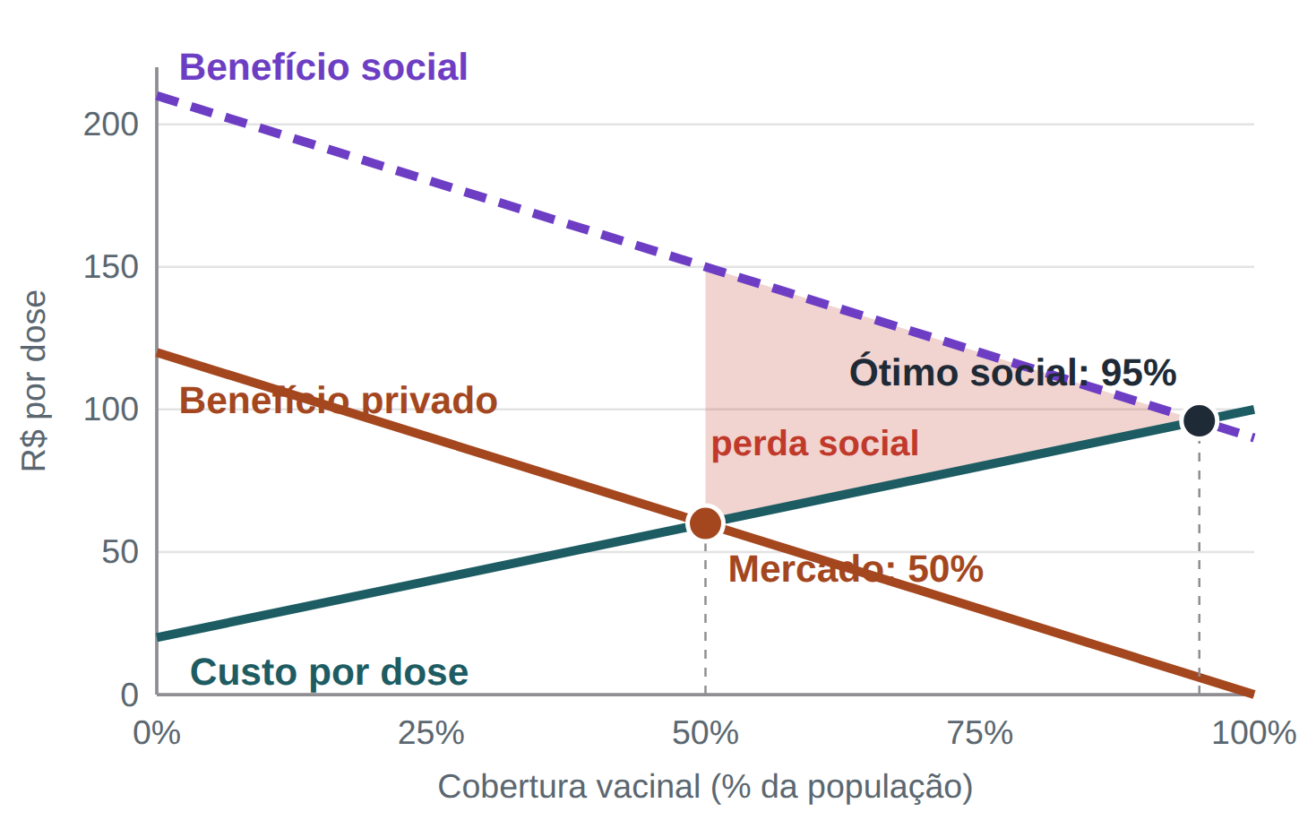
Estado, Governo e Mercado · Unidade 1 · Tópico 2 do sumário
Externalidade positiva: a vacinação
Por que o mercado, sozinho, vacina menos do que a sociedade precisa
COMO LER O GRÁFICO
Cada pessoa compara o próprio benefício com o preço: o mercado chega a 50% de cobertura.
Somando a proteção dada aos outros, o ótimo social é 95%.
A área vermelha é a perda social.
Subsídio de R$ 90 por dose, vacina gratuita no SUS e campanhas corrigem a falha.
Dados hipotéticos, para fins didáticos. Gráfico interativo na página da disciplina (seção 2.2).
Notes:
Vamos ver uma falha de mercado em um gráfico, com o exemplo da vacinação. [Apontar para a linha do benefício privado.] Cada pessoa decide se vacinar comparando o próprio benefício com o preço da dose. Se a vacina fosse vendida livremente, a cobertura ficaria em 50%, onde o benefício privado encontra o custo. [Apontar para a linha tracejada.] Mas a vacinação tem uma externalidade positiva: quem se vacina também protege os outros. Somando esse benefício, a curva do benefício social fica mais alta, e o ótimo para a sociedade é vacinar 95% da população. [Apontar para a área vermelha.] A área entre as curvas é a perda social: benefícios que deixam de existir porque o mercado não enxerga a externalidade. Por isso o Estado atua: um subsídio igual ao benefício externo, de 90 reais por dose no exemplo, leva a cobertura ao ótimo. Na prática, o SUS vai além e oferece a vacina de graça, com campanhas e a exigência da carteira de vacinação. Os números são hipotéticos, e há um gráfico interativo na página da disciplina.

Slide 28




Estado, Governo e Mercado · Unidade 1 · Tópico 2 do sumário
Falhas de mercado no dia a dia de Mato Grosso
EXTERNALIDADE NEGATIVA
Queimadas
A fumaça afeta a saúde de moradores distantes do foco. Resposta: fiscalização, multas e brigadas.
MONOPÓLIO NATURAL
Energia elétrica
Uma única rede de distribuição. Resposta: tarifas e qualidade reguladas pela ANEEL.
ASSIMETRIA DE INFORMAÇÃO
Medicamentos
O paciente não avalia o remédio. Resposta: registro e vigilância sanitária (ANVISA).
EXTERNALIDADE POSITIVA
Vacinação
Protege também quem não se vacinou. Resposta: vacinas gratuitas no SUS.
Notes:
Vamos trazer isso para Mato Grosso. As queimadas são uma externalidade negativa: a fumaça afeta a saúde de quem mora longe do foco, e a resposta pública é fiscalização, multas e brigadas. A energia elétrica é um monopólio natural: não faz sentido ter várias redes de distribuição, então a ANEEL regula tarifas e qualidade. Os medicamentos envolvem assimetria de informação: o paciente não consegue avaliar o remédio, por isso existem o registro e a vigilância sanitária da ANVISA. E a vacinação é uma externalidade positiva: protege também quem não se vacinou, por isso o SUS oferece as vacinas de graça.

Slide 29
Estado, Governo e Mercado · Unidade 1 · Tópico 2 do sumário
Falhas de mercado × falhas de governo
Nem o mercado nem o Estado são perfeitos
FALHAS DE MERCADO
Bens públicos e o problema do carona
Externalidades
Poder de mercado e monopólios
Assimetria de informação
Instabilidade e desigualdade
FALHAS DE GOVERNO
Captura por interesses privados
Ineficiência
Corrupção
Rigidez burocrática
Custos de informação
O debate entre as matrizes teóricas é, em grande medida, um debate sobre qual falha é mais grave.
Notes:
Mas o Estado também falha. Este slide coloca lado a lado as falhas de mercado e as falhas de governo: a captura do Estado por interesses privados, a ineficiência, a corrupção, a rigidez burocrática e os custos de informação, já que o governo nem sempre sabe o que a população precisa. O Estado não é uma solução automática. E aqui está uma chave para toda a disciplina: o debate entre as matrizes teóricas é, em grande medida, um debate sobre qual falha é mais grave, a do mercado ou a do governo.

Slide 30
Estado, Governo e Mercado · Unidade 1 · Tópico 2 do sumário
As três funções econômicas do Estado
Classificação de Richard Musgrave
Função | Objetivo | Exemplos
Alocativa | Ofertar bens e serviços que o mercado não provê de forma adequada | Segurança, justiça, saneamento, infraestrutura
Distributiva | Ajustar a distribuição de renda e riqueza | Tributação progressiva, Bolsa Família, BPC, previdência
Estabilizadora | Manter emprego, estabilidade de preços e crescimento | Políticas fiscal e monetária
A mesma política pode cumprir mais de uma função: o SUS, por exemplo, é alocativo e distributivo.
Notes:
Richard Musgrave organizou as funções econômicas do Estado em três, como mostra a tabela. A função alocativa tem o objetivo de ofertar bens e serviços que o mercado não provê de forma adequada, como segurança, justiça, saneamento e infraestrutura. A função distributiva busca ajustar a distribuição de renda e riqueza, com tributação progressiva, o Bolsa Família, o BPC e a previdência. E a função estabilizadora procura manter o emprego, a estabilidade de preços e o crescimento, por meio das políticas fiscal e monetária. Repare que uma mesma política pode cumprir mais de uma função: o SUS, por exemplo, é alocativo e também distributivo.

Slide 31
Estado, Governo e Mercado · Unidade 1 · Tópico 2 do sumário
Musgrave no orçamento do município
Função | Exemplos municipais | Observação
Alocativa | UBS, escolas, pavimentação, coleta de lixo, iluminação | É a função mais presente no município
Distributiva | IPTU progressivo, tarifa social de água, CRAS e assistência social | Reduz desigualdades locais
Estabilizadora | Antecipar obras em anos de crise para gerar empregos | Limitada: política monetária e grande parte da fiscal são da União
Pergunta para o fórum: que função cumpre a política pública que você escolheu?
Notes:
E no município? A função alocativa é a mais presente: UBS, escolas, pavimentação, coleta de lixo e iluminação. A distributiva aparece no IPTU progressivo, na tarifa social de água, no CRAS e na assistência social. A estabilizadora é limitada, porque a política monetária e boa parte da política fiscal são da União; mas o município pode, por exemplo, antecipar obras em anos de crise para gerar empregos. Fica a pergunta para o fórum: que função cumpre a política pública que você escolheu?

Slide 32
Estado, Governo e Mercado · Unidade 1 · Tópico 2 do sumário
Para onde vai o orçamento municipal
Despesa de um município por função
Despesa por função (% do total)
COMO LER O GRÁFICO
Educação e saúde somam quase metade do gasto.
A Constituição exige aplicar ao menos 25% da receita de impostos em educação e 15% em saúde.
A maior parte é função alocativa; a assistência social é distributiva.
Dados hipotéticos, para fins didáticos. Dados reais: SICONFI (Tesouro Nacional), despesa por função.
Notes:
Este gráfico mostra como um município hipotético distribui a sua despesa por função. [Apontar para as fatias.] Educação, com 27%, e saúde, com 22%, somam quase metade do gasto. Há uma razão para isso: a Constituição exige aplicar ao menos 25% da receita de impostos, incluindo as transferências, em educação, e 15% em saúde. A maior parte do orçamento cumpre a função alocativa; a assistência social, com 5%, é o exemplo típico da função distributiva. Os dados reais do seu município estão no SICONFI, do Tesouro Nacional. Vale a pena conferir.

Slide 33
Estado, Governo e Mercado · Unidade 1
Atividades da Unidade 1
Atividades e prazos da unidade (todas as entregas até 23h55)
Data | Atividade
09/10 (sex) | Abertura da disciplina no SIGAA; vídeo de apresentação e Videoaula 1
até 18/10 | Fórum de apresentação
até 18/10 | Fórum temático 1: que falha de mercado uma política pública do seu município procura corrigir?
Próxima unidade: a dinâmica pendular entre Estado e mercado e a matriz liberal.
Notes:
Vamos às atividades da Unidade 1. A disciplina abre no SIGAA em 9 de outubro, com o vídeo de apresentação e esta videoaula. Até 18 de outubro, participe do fórum de apresentação e do fórum temático 1, que pergunta: que falha de mercado uma política pública do seu município procura corrigir? Todas as entregas vão até as 23h55. Na próxima unidade, vamos estudar a dinâmica pendular entre Estado e mercado e a matriz liberal.

Slide 34

Estado, Governo e Mercado · Unidade 1
Quiz da Unidade 1
5 perguntas para revisar a unidade. Pause o vídeo, escolha sua resposta e confira no slide seguinte.
Notes:
Para fechar, um quiz com cinco perguntas. Funciona assim: eu leio a pergunta, você pausa o vídeo, escolhe a sua resposta e, no slide seguinte, confere a correção. Vamos lá?

Slide 35
Estado, Governo e Mercado · Unidade 1
QUIZ DA UNIDADE 1 · PERGUNTA 1 DE 5
Qual destes NÃO é um elemento constitutivo do Estado?
Povo
Território
a
b
Soberania
Mercado
c
d
Notes:
Pergunta 1. Qual destes NÃO é um elemento constitutivo do Estado? Letra a: Povo. Letra b: Território. Letra c: Soberania. Letra d: Mercado. Pause o vídeo e escolha a sua resposta.

Slide 36
Estado, Governo e Mercado · Unidade 1
QUIZ DA UNIDADE 1 · PERGUNTA 1 DE 5 · RESPOSTA
Qual destes NÃO é um elemento constitutivo do Estado?
Povo
Território
a
b
Soberania
Mercado
c
d
Resposta: d) Os elementos clássicos do Estado são povo, território e soberania (poder político). O mercado é outra esfera de coordenação social.
Notes:
A resposta correta é a letra d: Mercado. Os elementos clássicos do Estado são povo, território e soberania (poder político). O mercado é outra esfera de coordenação social.

Slide 37
Estado, Governo e Mercado · Unidade 1
QUIZ DA UNIDADE 1 · PERGUNTA 2 DE 5
Concursos públicos, leis e impessoalidade na administração expressam, segundo Weber, a dominação:
Tradicional
Carismática
a
b
Legal-racional
Patrimonial
c
d
Notes:
Pergunta 2. Concursos públicos, leis e impessoalidade na administração expressam, segundo Weber, a dominação: Letra a: Tradicional. Letra b: Carismática. Letra c: Legal-racional. Letra d: Patrimonial. Pause o vídeo e escolha a sua resposta.

Slide 38
Estado, Governo e Mercado · Unidade 1
QUIZ DA UNIDADE 1 · PERGUNTA 2 DE 5 · RESPOSTA
Concursos públicos, leis e impessoalidade na administração expressam, segundo Weber, a dominação:
Tradicional
Carismática
a
b
Legal-racional
Patrimonial
c
d
Resposta: c) A dominação legal-racional baseia-se na obediência a normas impessoais: é a base da burocracia moderna e do art. 37 da Constituição.
Notes:
A resposta correta é a letra c: Legal-racional. A dominação legal-racional baseia-se na obediência a normas impessoais: é a base da burocracia moderna e do art. 37 da Constituição.

Slide 39
Estado, Governo e Mercado · Unidade 1
QUIZ DA UNIDADE 1 · PERGUNTA 3 DE 5
A iluminação das ruas de uma cidade é um exemplo de bem:
Privado
De clube
a
b
Comum
Público
c
d
Notes:
Pergunta 3. A iluminação das ruas de uma cidade é um exemplo de bem: Letra a: Privado. Letra b: De clube. Letra c: Comum. Letra d: Público. Pause o vídeo e escolha a sua resposta.

Slide 40
Estado, Governo e Mercado · Unidade 1
QUIZ DA UNIDADE 1 · PERGUNTA 3 DE 5 · RESPOSTA
A iluminação das ruas de uma cidade é um exemplo de bem:
Privado
De clube
a
b
Comum
Público
c
d
Resposta: d) É não rival (todos usam ao mesmo tempo) e não excludente (ninguém é impedido de usar). Por isso o mercado não a oferece sozinho.
Notes:
A resposta correta é a letra d: Público. É não rival (todos usam ao mesmo tempo) e não excludente (ninguém é impedido de usar). Por isso o mercado não a oferece sozinho.

Slide 41
Estado, Governo e Mercado · Unidade 1
QUIZ DA UNIDADE 1 · PERGUNTA 4 DE 5
A fumaça das queimadas que prejudica a saúde de moradores de outras cidades é:
Uma externalidade negativa
Um bem público
a
b
Assimetria de informação
Um monopólio natural
c
d
Notes:
Pergunta 4. A fumaça das queimadas que prejudica a saúde de moradores de outras cidades é: Letra a: Uma externalidade negativa. Letra b: Um bem público. Letra c: Assimetria de informação. Letra d: Um monopólio natural. Pause o vídeo e escolha a sua resposta.

Slide 42
Estado, Governo e Mercado · Unidade 1
QUIZ DA UNIDADE 1 · PERGUNTA 4 DE 5 · RESPOSTA
A fumaça das queimadas que prejudica a saúde de moradores de outras cidades é:
Uma externalidade negativa
Um bem público
a
b
Assimetria de informação
Um monopólio natural
c
d
Resposta: a) É um custo imposto a terceiros que não aparece no preço de nenhum produto: uma externalidade negativa, que justifica fiscalização e multas.
Notes:
A resposta correta é a letra a: Uma externalidade negativa. É um custo imposto a terceiros que não aparece no preço de nenhum produto: uma externalidade negativa, que justifica fiscalização e multas.

Slide 43
Estado, Governo e Mercado · Unidade 1
QUIZ DA UNIDADE 1 · PERGUNTA 5 DE 5
IPTU progressivo e tarifa social de água cumprem qual função econômica do Estado?
Alocativa
Distributiva
a
b
Estabilizadora
Fixação de preços
c
d
Notes:
Pergunta 5. IPTU progressivo e tarifa social de água cumprem qual função econômica do Estado? Letra a: Alocativa. Letra b: Distributiva. Letra c: Estabilizadora. Letra d: Fixação de preços. Pause o vídeo e escolha a sua resposta.

Slide 44
Estado, Governo e Mercado · Unidade 1
QUIZ DA UNIDADE 1 · PERGUNTA 5 DE 5 · RESPOSTA
IPTU progressivo e tarifa social de água cumprem qual função econômica do Estado?
Alocativa
Distributiva
a
b
Estabilizadora
Fixação de preços
c
d
Resposta: b) São instrumentos da função distributiva: cobram mais de quem tem mais e reduzem o custo para as famílias de baixa renda.
Notes:
A resposta correta é a letra b: Distributiva. São instrumentos da função distributiva: cobram mais de quem tem mais e reduzem o custo para as famílias de baixa renda.

Slide 45
Estado, Governo e Mercado · Unidade 1
Resumo da Unidade 1
O que discutimos nesta unidade
PARTE 1 · TÓPICO 1
Introdução à economia
Economia estuda escolhas com recursos escassos; toda escolha tem custo de oportunidade.
Três problemas: o que, como e para quem produzir.
Fatores (terra, trabalho, capital, capacidade empresarial) e agentes (famílias, empresas, governo, setor externo).
Os preços coordenam o mercado; todas as economias são mistas.
Elasticidade: quanto a quantidade reage ao preço; micro × macro.
PARTE 2 · TÓPICO 2
Estado, governo e mercado
Estado (povo, território, soberania) é permanente; governo é transitório.
Weber: monopólio do uso legítimo da força; dominação legal-racional.
O mercado depende de instituições garantidas pelo Estado.
Falhas de mercado justificam a ação do Estado, que também pode falhar.
Musgrave: funções alocativa, distributiva e estabilizadora.
Próxima unidade: a dinâmica pendular entre Estado e mercado e a matriz liberal.
Notes:
Para fechar a Unidade 1, vamos recapitular. [Apontar para o quadro da esquerda.] No tópico 1, vimos que a economia estuda como a sociedade faz escolhas com recursos escassos, e que toda escolha tem um custo de oportunidade, como no iceberg do custo e na escolha entre estrada vicinal e creche. Toda sociedade precisa responder o que, como e para quem produzir. Conhecemos os fatores de produção e os agentes econômicos, vimos que os preços coordenam o mercado, com os exemplos da tarifa de ônibus e do estacionamento rotativo, que todas as economias atuais são mistas, o que é a elasticidade-preço da demanda, com o exemplo da tarifa de água, e a diferença entre micro e macroeconomia. [Apontar para o quadro da direita.] No tópico 2, separamos Estado e governo: o Estado, com povo, território e soberania, é permanente; o governo é transitório. Com Weber, entendemos o Estado como o monopólio do uso legítimo da força. Vimos que o mercado depende de instituições garantidas pelo Estado, que as falhas de mercado justificam a ação estatal, mas que o Estado também falha, e conhecemos as três funções de Musgrave: alocativa, distributiva e estabilizadora. Na próxima unidade, estudaremos a dinâmica pendular e a matriz liberal. Revise os conceitos, participe dos fóruns e até a próxima videoaula!

